Slide 1
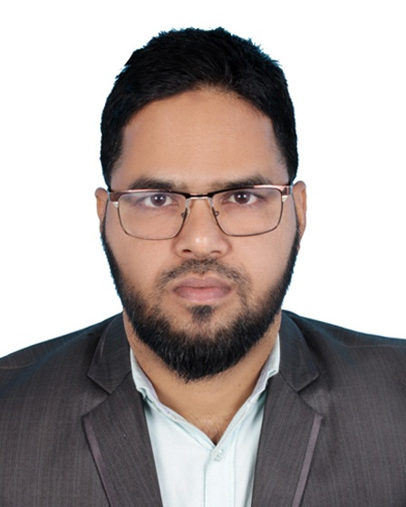
শিক্ষক পরিচিতি
1
মো: হাফিজুল ইসলাম
প্রভাষক (আইসিটি)
মেঘুল্লা নাজমুল উলুম ফাযিল মাদ্রাসা
বেলকুচি, সিরাজগঞ্জ

Slide 2

পাঠ পরিচিতি
2
শ্রেণি : নবম
বিষয় : আইসিটি
সময় : ৫০ মিনিট

Slide 3

লোকটি এখানে কি করছে ?

Slide 4
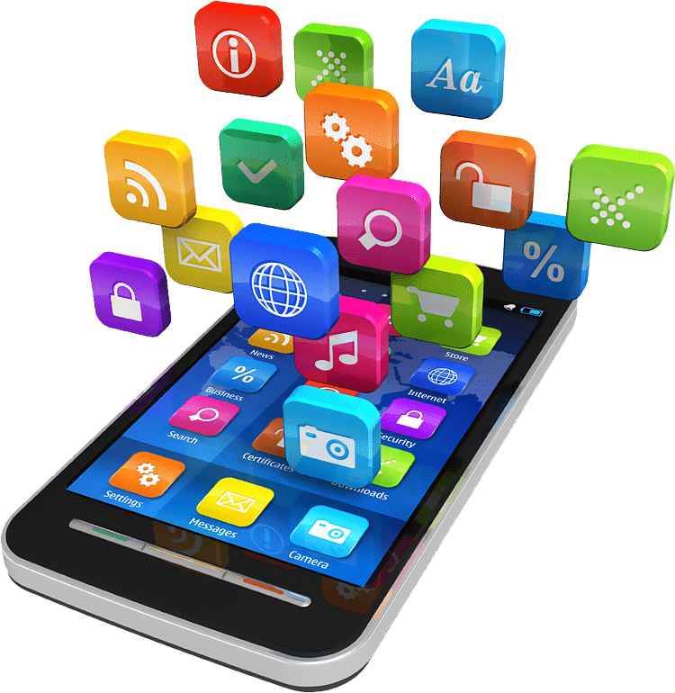
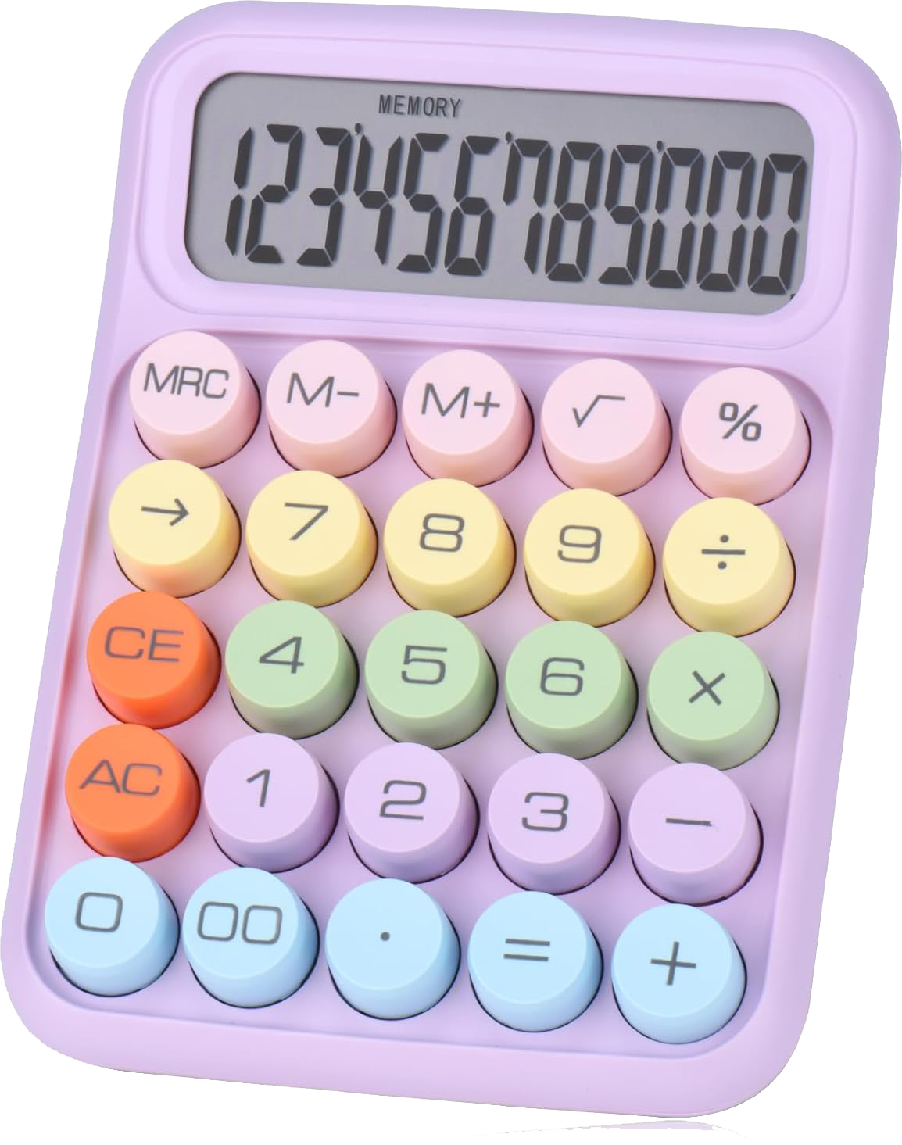
এই গুলি কি ?
Apps ও
Software
তৈরির জন্য
প্রয়োজন
প্রোগ্রামিং
ভাষা
যেমন পাইথন
মোবাইল এপস
ক্যালকুলেটর

Slide 5
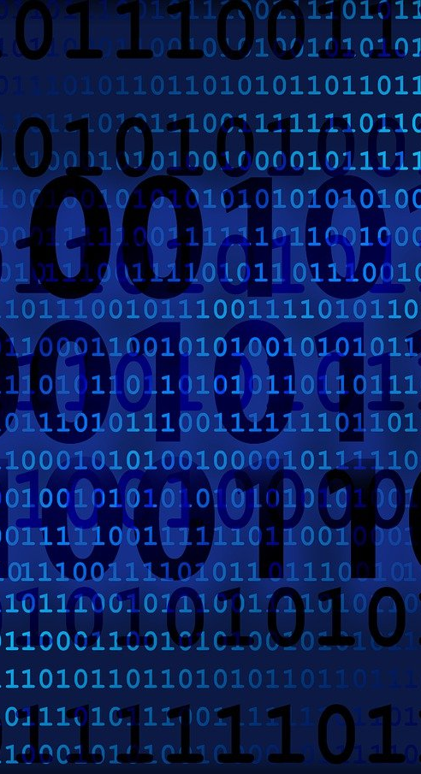
প্রোগ্রামিং ভাষা কি?
কম্পিউটারের সাহায্যে কোনো সমস্যা সমাধান কম্পিউটারের ভাষায় যে যুক্তি মূলক নির্দেশ দেওয়া হয় তার সমষ্টিকে প্রোগ্রাম বলা হয়।

Slide 6
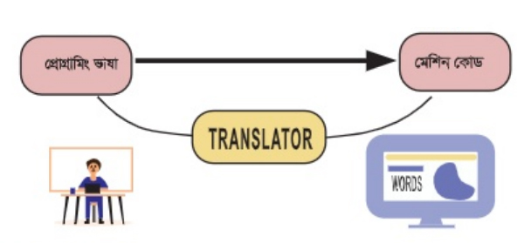
মানুষের ভাষা থেকে মেশিন ভাষায় রূপান্তর কিভাবে হয় ?
Hello
Hello
01101

Slide 7
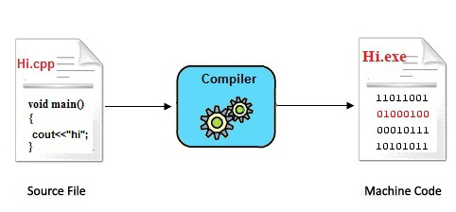
ট্রান্সলেটর কাকে বলে ?
যে প্রোগ্রাম মানুষের ভাষাকে যন্ত্রের ভাষায় রূপান্তর করে তাকে অনুবাদক প্রোগ্রাম / ট্রান্সলেটর প্রোগ্রাম বলে ?

Slide 8
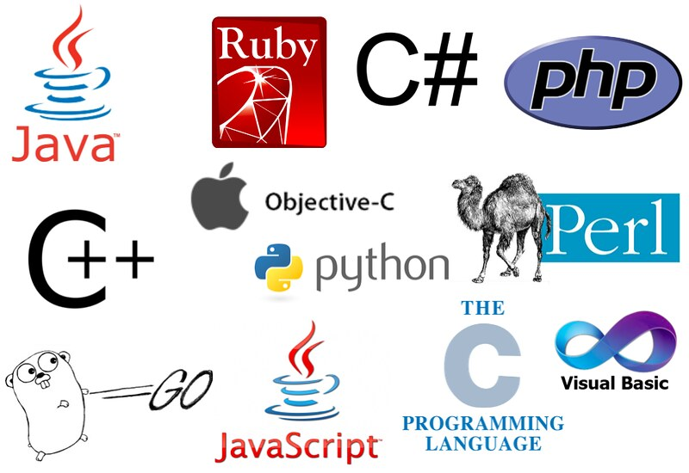
জনপ্রিয় কয়েকটি প্রোগ্রামিং ভাষা

Slide 9
শিখনফলঃ
১) প্রোগ্রামিং ভাষা কি জানতে পারবে
২) Translator বা অনুবাদক কিভাবে কাজ করে তা বুঝতে পারবে
৩) পাইথন প্রোগ্রামিং ভাষা ব্যবহার করে ২ টি সংখ্যার যোগ, বিয়োগ, গূণ, ভাগ করতে পারবে?

Slide 10
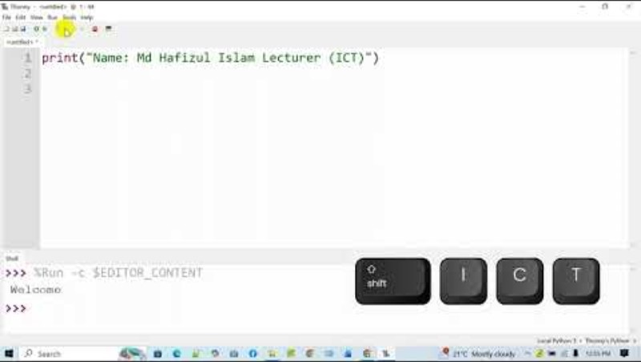
নিজের নাম প্রদর্শণের জন্য একটি পাইথন প্রোগ্রাম লিখ?
10

Slide 11
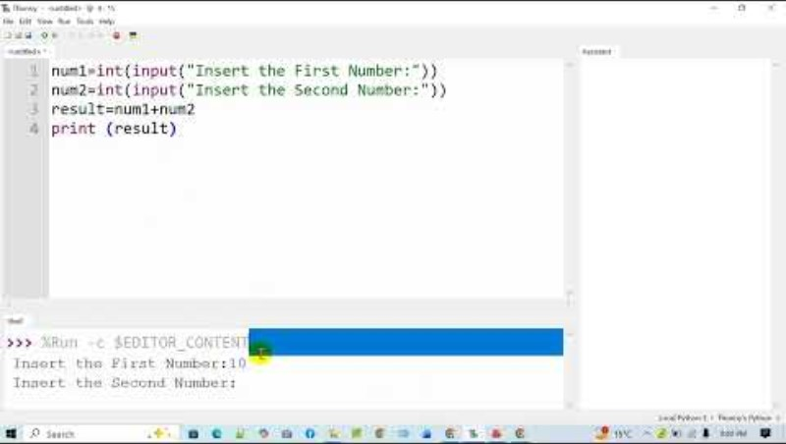
দুটি সংখ্যা যোগ করার প্রোগ্রাম

Slide 12
মূল্যায়ন :
1️⃣ নিচের কোনটি Python এ আউটপুট দেখানোর জন্য ব্যবহৃত হয়?
A. echo() B. printf() C. print() D. display()
✅ সঠিক উত্তর: C. print()
2️⃣ Python প্রোগ্রামিং ভাষার সঠিক ফাইল এক্সটেনশন কোনটি?
.pt B. .py C. .pyt D. .python
✅ সঠিক উত্তর: B. .py

Slide 13
বাড়ির কাজ
দুটি সংখ্যার বিয়োগ করার প্রোগ্রাম লিখ।
দুটি সংখ্যা গুণ করার প্রোগ্রাম লিখ।

Slide 14


